Slide 1
Инструменты русского народного оркестра
Презентация Федотова Алексея
обучающегося объединения «Солисты»
МОУ ДОД «ЦДОД» Заводского района города Саратова
Руководитель: Федотов Игорь Юрьевич

Slide 2
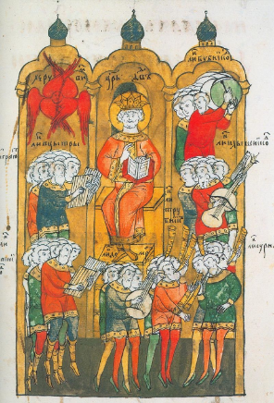
Первый оркестр русских народных инструментов
Оркестр русских народных инструментов — оркестр, включающий в свой состав инструменты семейства домр и балалаек, а также гусли, баяны, жалейки и другие русские народные инструменты. Первый подобный коллектив был создан в 1888 году в Санкт-Петербурге балалаечником Василием Васильевичем Андреевым как «Кружок любителей игры на балалайке», после успешных концертов в России и за рубежом получивший название «Великорусского оркестра». После Октябрьской революции оркестры русских народных инструментов получили широкое распространение, и существовали практически повсеместно: в концертных организациях, домах культуры, клубах и т. п. Репертуар русских народных оркестров включает обычно обработки русских народных песен и переложения сочинений, написанных для других составов, но также и произведения, написанные специально для них. Современные оркестры русских народных инструментов — серьёзные творческие коллективы, выступающие на крупнейших концертных площадках в России и за границей.

Slide 3
Группа балалаек
Название «балалайка» происходит от слова «балакать», «пустозвонить».

Slide 4
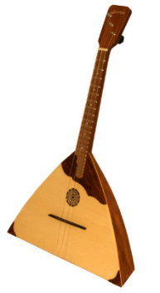
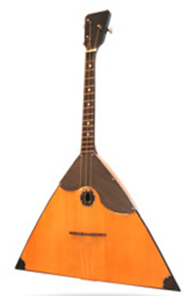
Балалайка прима
Балалайка секунда

Slide 5
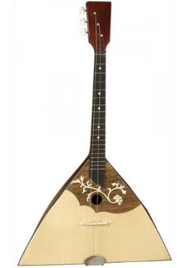
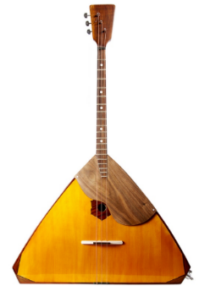
Балалайка альт
Балалайка бас

Slide 6
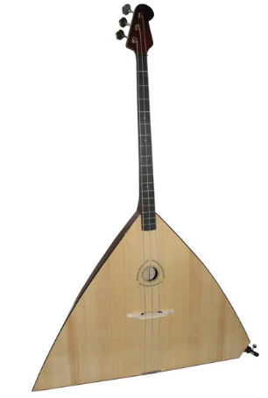
Контрабас

Slide 7
Группа домр
Домра – старинный струнный щипковый инструмент.

Slide 8
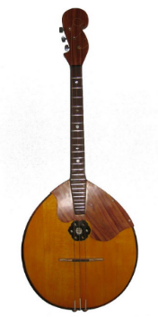
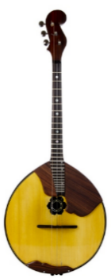
Домра пикколо
Домра малая

Slide 9
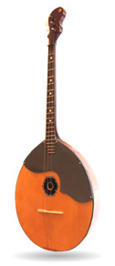
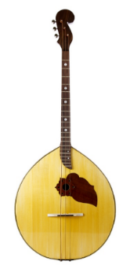
Домра альт
Домра бас

Slide 10
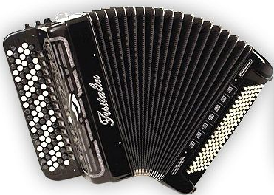
Баян
Бая́н — русский язычковый кнопочно-пневматический музыкальный инструмент с полным хроматическим звукорядом на правой клавиатуре, басами и готовым (аккордовым) или готово-выборным аккомпанементом на левой. Современная разновидность ручной гармоники.

Slide 11
Гусли
Гу́сли (др.-рус. гусли, связанное с гудеть) — различные по конструкции и происхождению струнные музыкальные инструменты, распространённые в России. В древности гуслями могли называться все струнные музыкальные инструменты.

Slide 12
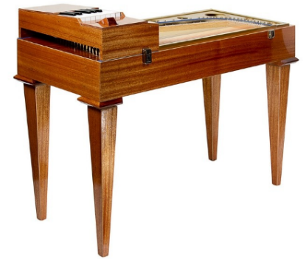
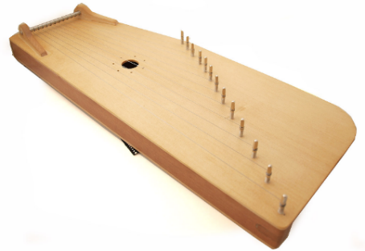
Гусли клавишные
Гусли крылавидные

Slide 13
Группа духовых инструментов
Принцип игры основывается на посылании направленной струи воздуха в специальное отверстие и для регулировки высоты звучания закрывания специальных отверстий клапанами. На ранних этапах своего развития эти инструменты изготавливались исключительно из дерева, откуда исторически и получили своё наименование.

Slide 14
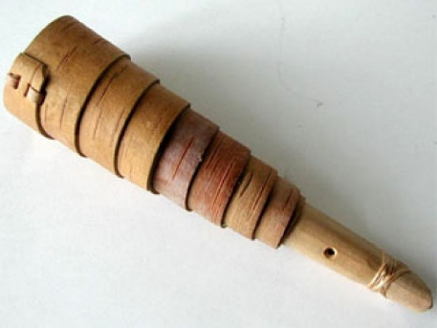
Рожок

Slide 15
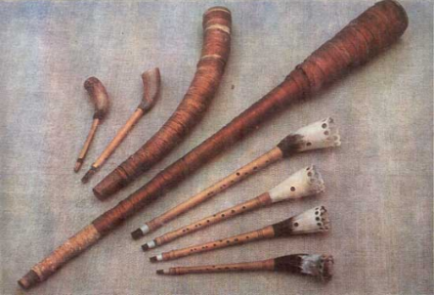
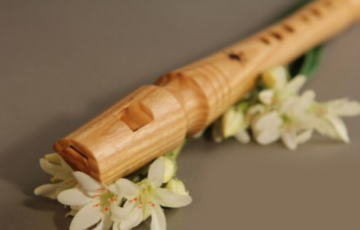
Жалейки
Свирель

Slide 16
Группа ударно-шумовых инструментов
Звук из которых извлекается ударом или тряской (покачиванием) [молоточков, колотушек, палочек и т. п.] по звучащему телу (мембране, металлу, дереву и др.). Самое многочисленное семейство среди всех музыкальных инструментов.

Slide 17
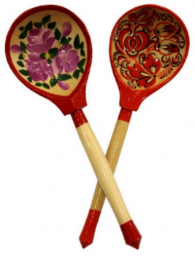
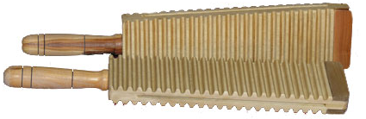
Музыкальные ложки
Рубель

Slide 18
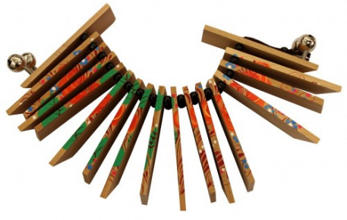
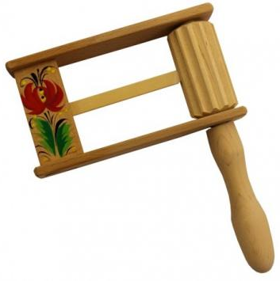
Трещотка
Круговая трещотка

Slide 19
Спасибо за внимание

